Slide 1
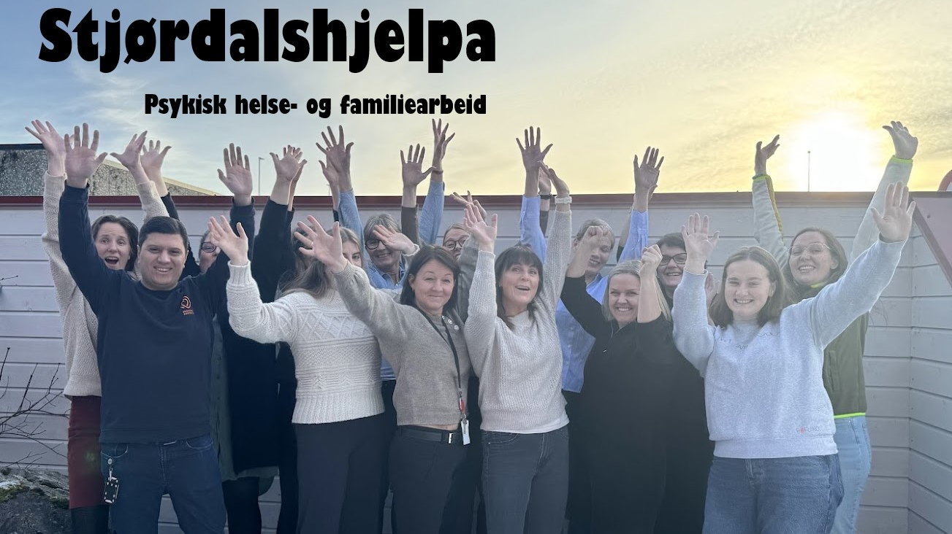
Det var en gang tre tjenester som skulle bli en….

Slide 2
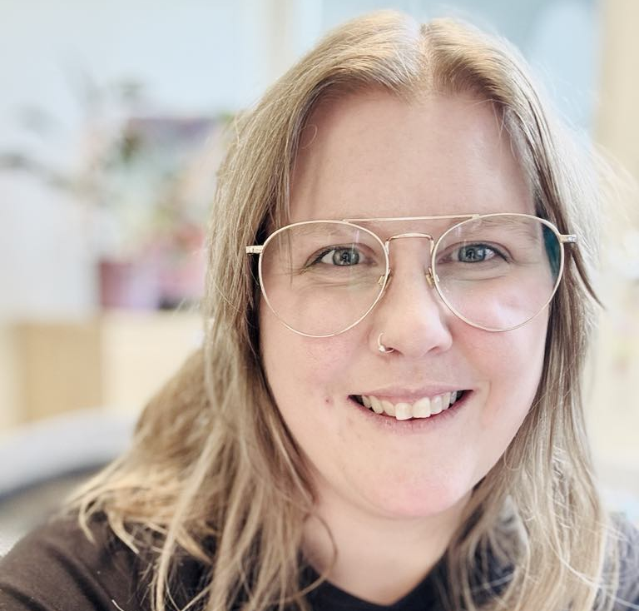
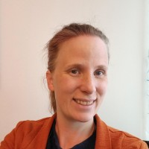
Det var en gang tre tjenester som skulle bli en
Om etableringen av Stjørdalshjelpa
Julie Valen – psykologspesialist og fagkoordinator for Psykiske helsetjeneste for barn og unge i Stjørdal kommune. Ansatt i et interkommunalt samarbeid mellom fem kommuner i Værnesregionen. Har siden 2016 arbeidet med utviklingen av psykisk helsetjeneste for barn og unge i Stjørdal.
Marthe Rise Torset– koordinator for Stjørdalshjelpa og prosjektkoordinator i forprosjekt Ung Arena. Har siden høsten 2022 arbeidet med å kartlegge hvilke lavterskeltilbud kommunen kan gi til barn og unge.

Slide 3
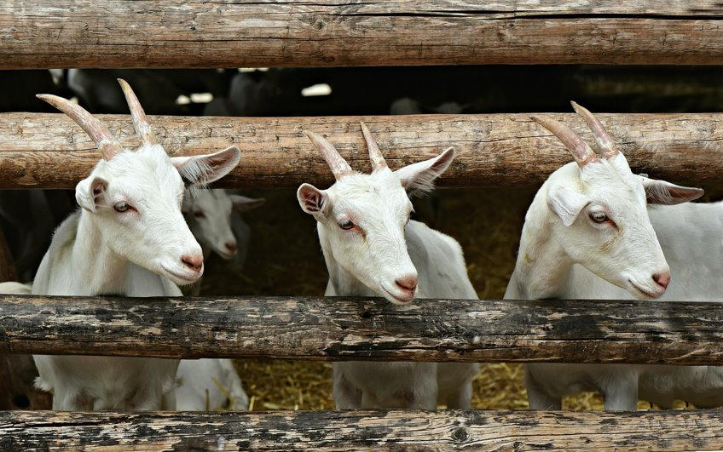
Det var en gang…

Slide 4

Stjørdal kommune
Folkehelseprofil og oppvekstprofil 2025
25 000 innbyggere
By-sentrum og flere bygder
  Høy andel eldre
  Lav andel lavinntektsfamilier, men mange med høy gjeld
  Lav andel voksne med fullført VGS eller høyere utdanning
  Ungdom er mindre fornøyde med lokalmiljøet sitt enn landet forøvrig
Oppvekst
  Ti offentlige barneskoler
  Tre offentlige ungdomskoler
  To private 1.-10.skoler
  Lavere andel med innvandrerbakgrunn enn landet for øvrig.
  Mange barn i familier som mottar sosialhjelp
  Lavere trivsel blant elever på 7.trinn enn landet forøvrig

Slide 5
De tre tjenestene
Familieteamet
Foreldreveiledning
Ungdomskontakten
Oppsøkende sosialt arbeid
Individuell oppfølging
Psykisk helseteam
Behandlingstilbud individuelt og i gruppe
Individuelt og i gruppe
Lavterskel
Forvaltningsloven
Aktivitet
Forvaltningsloven
Henvisningsrett til spesialisthelsetjenesten
Helselovgivning
Psykiske helseplager og livsbelastning
Ruskontrakt
Lavterskel
Lavterskel
Henvendelse via skolehelsetjeneste

Slide 6
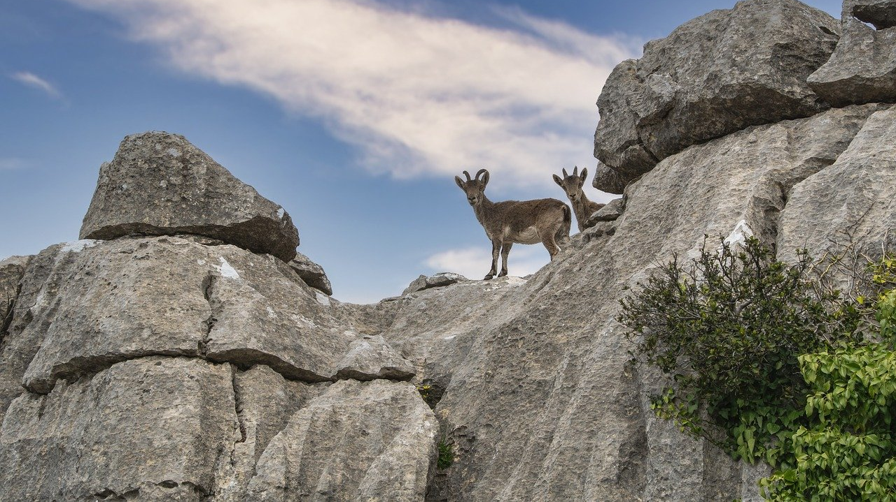
Men under brua bodde det (et) troll…

Slide 7

Hvilket lovverk skal vi jobbe under og hvor skal vi dokumentere?

Slide 8
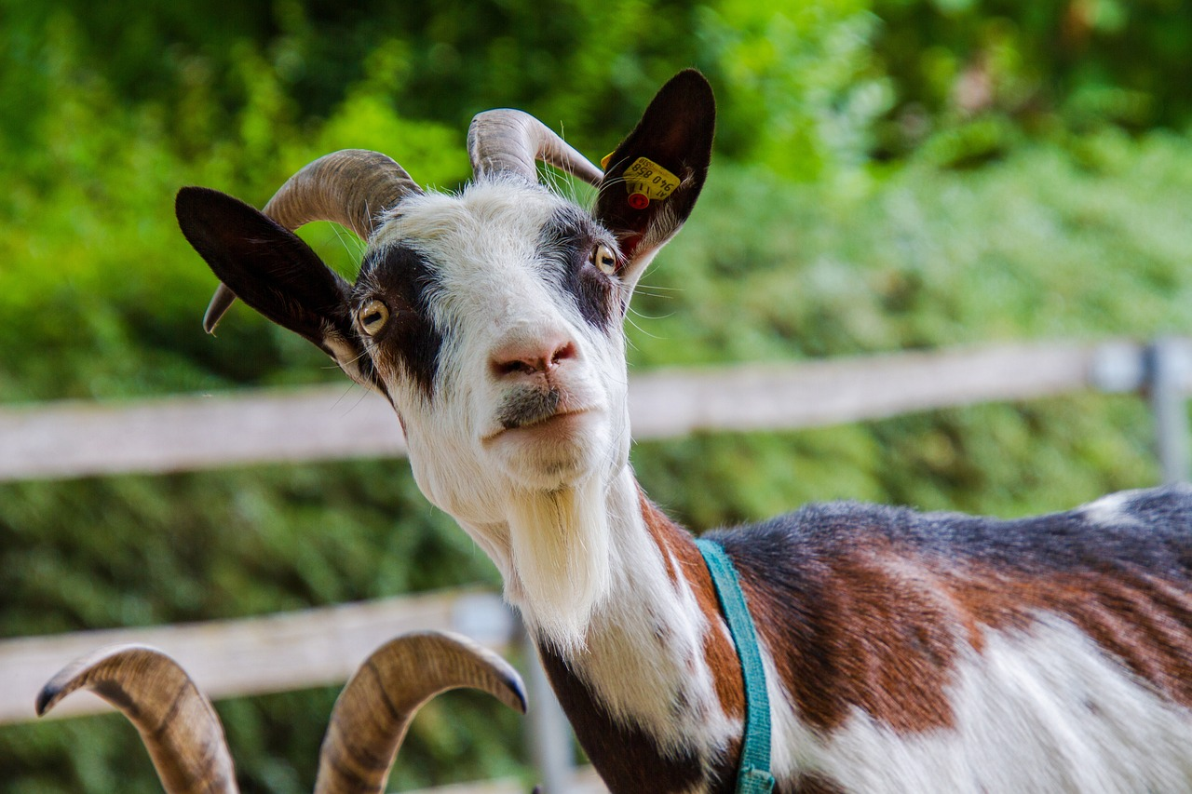
Hvordan skal vi bli mer tilgjengelige for brukerne?

Slide 9
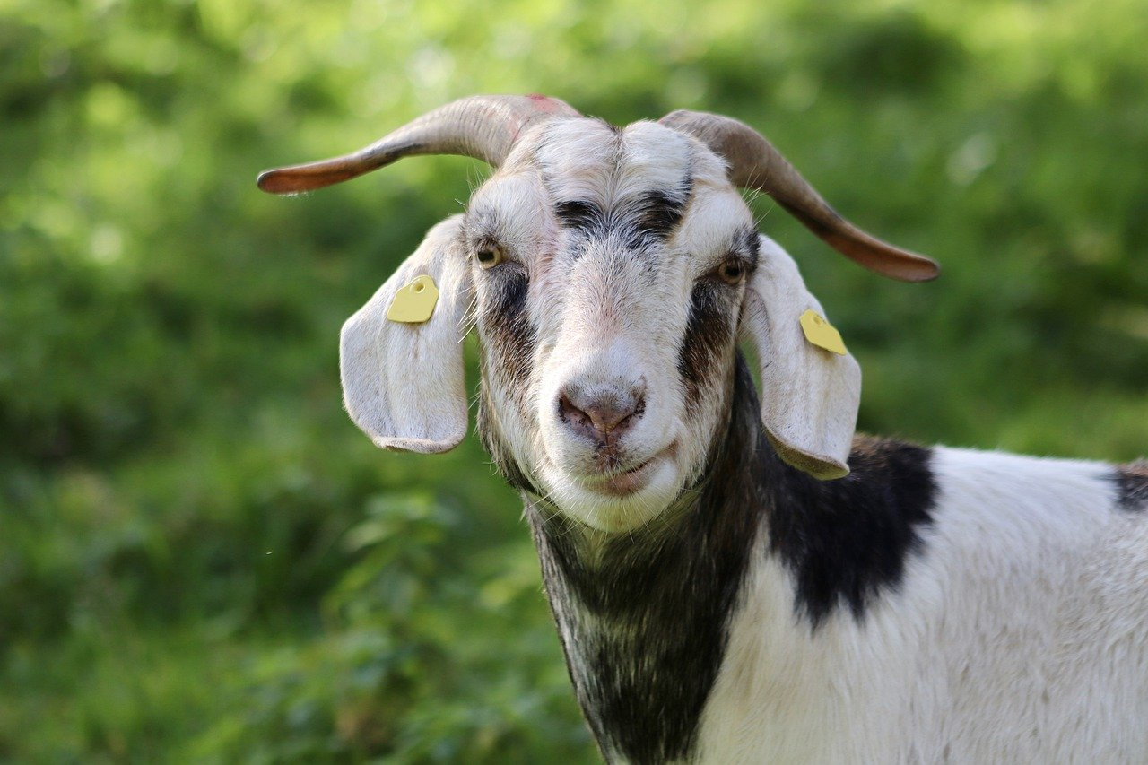
Hvordan skal vi samkjøre tjenestene sånn at vi tre blir til en helhet?

Slide 10
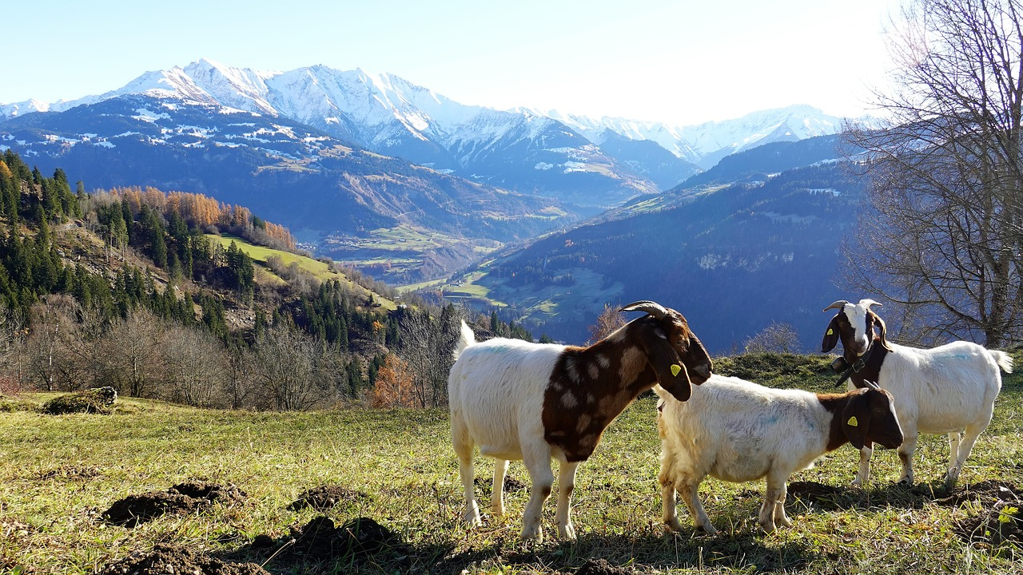
Langt om lenge og lenger enn langt…

Slide 11

Hva har vi etablert så langt?
Samorganisering
  Samorganisert i egen avdelingen Stjørdalshjelpa
    Koordinator
    Fagkoordinatorer
  Møtestruktur
  Fokus på team og felleskap
Felles henvendelse
  Henvendelsesskjema
  Stjørdalshjelpa-telefonen
Felles inntak
  Inntaks- og drøftingsmøte
  Økt fokus på samtidig påkobling av tjenester
  Felles vurderingssamtaler
Felles veiledning/drøftingstid

Slide 12

Utfordringer for veien videre
Hvordan gå fra tre samorganiserte tjenester til en helhetlig tjeneste?
  Videre arbeid med hensyn til lovverk og dokumentasjon
  Sikre god flyt i mellom tjenestene
  Sikre godt tverrfaglig arbeid når flere tjenester er inne i samme sak
  Videreutvikle veilednings-, drøftings- og kollegastøttearbeidet
Hvordan håndtere de begrensninger som ligger i en kommunal økonomi?
  Beholde personell når tilskuddsmidlene fases ut
  Skalere tjenesten slik at det kan bli lavterskel tilbud til alle i målgruppen uten tilførsel av ekstra ressurser
  Kreative løsninger for å gi god tjeneste til flere med liten ressurs
Samlokalisering!

Slide 13
